Slide 1

ICDE’2024
MultiEM:
Efficient and Effective Unsupervised Multi-Table Entity Matching
Xiaocan Zeng, Pengfei Wang, Yuren Mao, Lu Chen, Xiaoze Liu, Yunjun Gao
Zhejiang University
Presented by Me
Notes:
今天我要分享的文章是发表在2024年ICDE上的——MultiEM：高效且有效的无监督多表实体匹配
这篇文章是浙江大学高云君老师课题组的工作。（click）

Slide 2
提纲
研 究 背 景
本 文 工 作
实 验 结 果
思 考 总 结
Notes:
首先，是研究背景。（click）

Slide 3



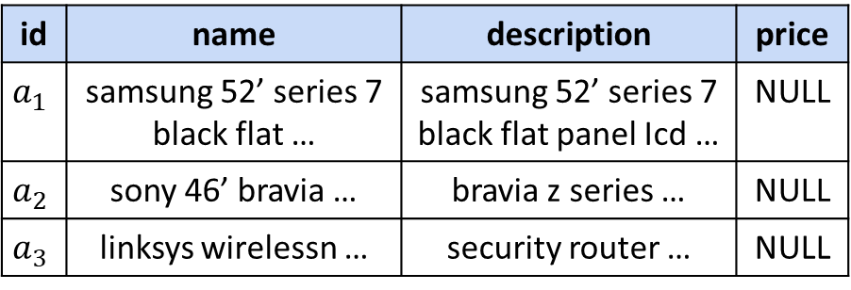



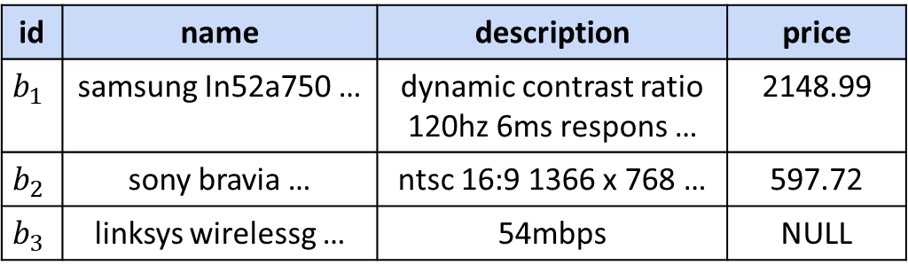
研究背景-Entity Matching
Entity Matching (EM):
identify all pairs of entity records that refer to the same real-world entity from relational tables
Table A
Data Sources
id | name | description | price
$$a_{1}$$ | samsung 52’ series 7 black flat … | samsung 52’ series 7 black flat panel Icd … | NULL
$$a_{2}$$ | sony 46’ bravia … | bravia z series … | NULL
$$a_{3}$$ | linksys wirelessn … | security router … | NULL
Data Collection
($a_{1}$, $b_{1}$, ?)
Data Tables
More?
($a_{2}$, $b_{2}$, ?)
Two-table Entity Matching
Entity Matching
Normalized Data
Table B
id | name | description | price
$$b_{1}$$ | samsung In52a750 … | dynamic contrast ratio 120hz 6ms respons … | 2148.99
$$b_{2}$$ | sony bravia … | ntsc 16:9 1366 x 768 … | 597.72
$$b_{3}$$ | linksys wirelessg … | 54mbps | NULL
Downstream Tasks:
Data Management
Knowledge Graph Construction
…
($a_{3}$, $b_{3}$, ?)
Notes:
实体匹配，旨在从多个关系表中识别所有指向同一现实实体的实体记录对。
如左边这张图所示，实体匹配工作需要找到表A和表B中所有指向同一现实实体的实体对。
借助实体匹配工作，我们可以实现多数据源数据的融合，进而支持数据管理、知识图谱构建等下游任务。
在近些年的研究工作中，绝大多数实体匹配工作特指两表实体匹配，（click）（click）即，将两个关系表中的数据进行匹配，但是，在实际应用中，会不会存在更多关系表之间的匹配呢？（click）

Slide 4
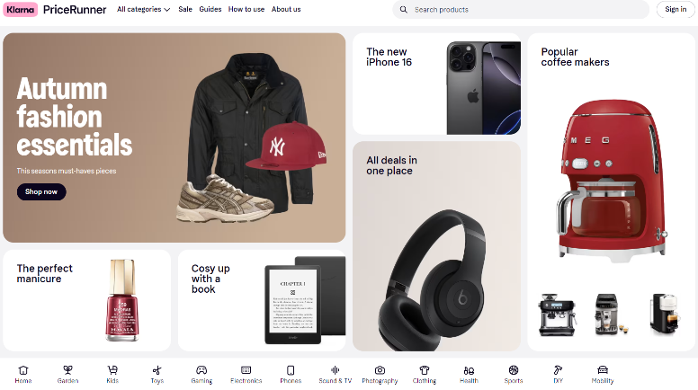
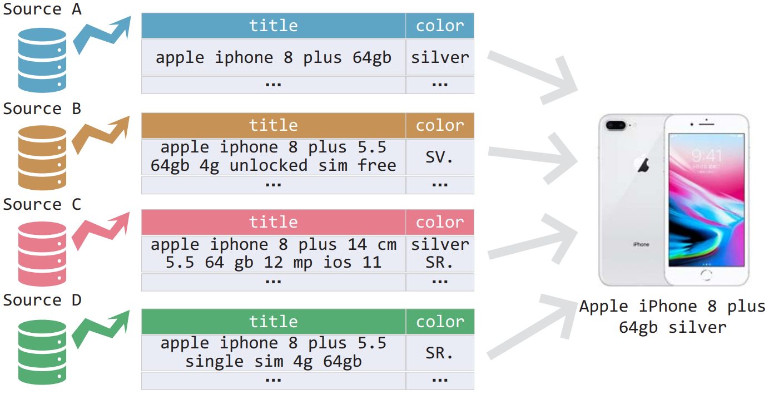

研究背景-Multi-Table Entity Matching
Application: online price comparison services
Task and Example:
Pricerunner^{[1]}
Skroutz^{[2]}
identify the same product from multiple sources
[1] Available: https://www.pricerunner.com/
[2] Available: https://www.skroutz.gr/
Notes:
例如，一些在线价格比较服务会比较同一产品在多个电商平台上的价格，以便购物者可以完成最划算的交易。由于不同电商平台对相同产品有不同的标题或描述，最重要的步骤之一是有效地从多个来源识别相同的产品。
如右图所示，来自不同来源的四个实体指向同一现实实体，具有相似但不同的标题和颜色。
由此可见，多表实体匹配在实际应用中非常常见。（click）

Slide 5
研究背景-existing EM methods
need extend to
satisfy multi-table
Two-table Entity Matching:
Supervised Learning:
FlexER: Flexible Entity Resolution for Multiple Intents, SIGMOD 2023
(using multiplex graph representation to address the problem of multiple intents entity resolution)
Ditto: Deep Entity Matching with Pre-Trained Language Models, PVLDB 2020
(fine-tunes a pretrained language model with labeled data)
Semi-supervised Learning:
PromptEM: Prompt-tuning for Low-resource Generalized Entity Matching, PVLDB 2022
(a prompt-tuning based approach for low-resource generalized entity matching)
Unsupervised Learning:
CollaborEM: A Self-Supervised Entity Matching Framework Using Multi-Features Collaboration, TKDE 2023
(Automatic Label Generation + Collaborative EM Training)
Auto-FuzzyJoin: Auto-Program Fuzzy Similarity Joins Without Labeled Examples, SIGMOD 2021
(an unsupervised fuzzy join framework)
need
Labeled
data
Notes:
现有的实体匹配方法，主要由大量的两表实体匹配方法和少量的多表实体匹配方法组成。
对于两表实体匹配方法，现有研究主要从监督学习、半监督学习和无监督学习等角度来解决。
FlexER使用多重图表示来解决多意图实体解析问题，Ditto 首次将预训练语言模型应用于EM，获得了最新的 SOTA性能。
PromptEM采用提示调优，实现了低资源通用实体匹配方法。
CollaborEM采用自动标签生成和协同EM训练，实现了无监督的实体匹配。
Auto-FuzzyJoin实现了用于两表实体匹配的无监督模糊连接框架。
对于无监督和半监督方法，其需要大量的标注数据（click），而实体解析任务数据标注成本高，从而并不适用。
对于无监督方法，尽管不需要标注数据，但是其方法需要进行扩展（click），才能适应多表实体匹配任务。（click）

Slide 6
研究背景-existing EM methods
Multi-table Entity Matching:
Semi-supervised Learning:
ALMSER: Graph-Boosted Active Learning for Multi-source Entity Resolution, ISWC 2021
(a graph-boosted active learning method for multi-source entity resolution)
Unsupervised Learning:
MSCD-HAC: Matching Entities from Multiple Sources with Hierarchical Agglomerative Clustering, KEOD 2021
(proposes extensions to hierarchical agglomerative clustering to match and cluster entities from multiple sources)
MSCD-AP: Extended Affinity Propagation Clustering for Multi-source Entity Resolution, BTW 2021
(regard multi-table entity matching as an affinity propagation clustering task)
Existing unsupervised methods perform poorly in terms of effectiveness and efficiency:
1. influenced by the complexity of clustering algorithms and have problematic scalability
2. the absence of effective entity representations, as the accuracy of clustering relies on the quality of the representations
need
labeled data
Notes:
现有的直接做多表实体匹配的工作并不多，主要有三份工作。
ALMSER提出了基于图增强的主动学习方法，用于多表实体匹配，但因其对标注数据的依赖性，使得面对大规模数据场景时，适用性差；
现有的无监督多表实体匹配工作主要从聚类的角度来解决问题。
MSCD-HAC提出了层次聚合聚类的扩展，用于匹配和聚类来自多个来源的实体。
MSCD-AP将多表实体匹配视为一个亲和传播聚类任务。
现有的无监督方法以聚类方式运行，在有效性和效率方面表现不佳，主要因为：
1. 这些方法受到聚类算法的复杂性的影响，且可扩展性有问题。
2. 这些方法缺乏有效的实体表示，但是聚类的准确性又很依赖于表示的质量。（click）

Slide 7
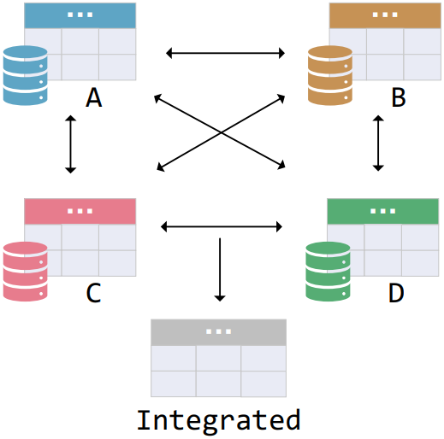
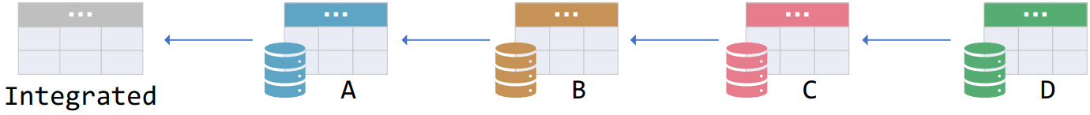
研究背景-Challenge 1
How can multiple tables be matched efficiently?
Existing supervised EM methods need large amounts of labeled data!
Existing unsupervised multi-table EM methods can be divided into three categories:
1. clustering-based methods
2. extended method from two-table EM using pairwise matching
3. extended method from two-table EM using chain matching
All of these approaches suffer from inefficiency issues！！！！
Chain matching
Pairwise matching
Notes:
多表实体解析工作的挑战可以总结为两点，第一个挑战是：如何高效的将关系表匹配起来？
现有的监督学习方法需要大量的标注数据来训练模型，并不高效；
现有的无监督多表实体匹配方法可以分为三类：
第一类是直接通过前面提到的聚类方法，实现多表实体匹配
第二类是通过所有关系表之间的两两实体匹配实现多表实体匹配
第三类是用链式匹配的方式，通过两表实体匹配来实现多表实体匹配
所有上述这些方法都存在效率问题。（click）

Slide 8
研究背景-Challenge 2
How can multiple tables be matched effectively?
Existing unsupervised multi-table EM methods^{[1][2]} face two major obstacles in effectiveness:
1.limited capability of entity representation
use only n-gram tokenization and string-based similarity functions
treat each attribute of the record equally
2.the existence of transitive conflicts for multi-table entity matching
Goal: find matched tuples (a group of equivalent entities) rather than pairs
Transitivity: if A matches B and B matches C, then A can be inferred to match C.
However, existing EM methods inevitably make incorrect predictions, which are propagated and result in transitive conflicts.
[1] A. Saeedi, L. David, and E. Rahm, “Matching entities from multiple sources with hierarchical agglomerative clustering.” in KEOD, 2021, 40–50.
[2] S. Lerm, A. Saeedi, and E. Rahm, “Extended affinity propagation clustering for multi-source entity resolution,” BTW 2021, 87-97.
Notes:
第二个挑战是：如何有效的将关系表匹配起来？
现有的多表实体匹配方法，在实现匹配的准确性方面，主要存在两大障碍：
第一，其对于实体表示的能力有限——现有方法仅使用n-gram分词和基于字符串的相似性函数，可能缺乏一些有用的上下文信息。此外，这些方法将记录的每个属性平等对待，没有考虑到每个属性可能对实体表示有不同的贡献；
第二，现有方法没有处理多表实体匹配中的传递冲突问题
多表实体解析的目标是找到所有匹配的元组，每个元组里存放的是一个个等效的不同来源的实体，而不是去找到实体对
传递性指的是如果A和B匹配，B和C匹配，那么可以推断出A和C匹配。
现有方法在进行两表实体匹配的过程中，难免会产生错误的预测，这些错误会因为传递冲突而在匹配结果扩展的过程中被传播，从而导致最终效果变差。
因此，需要设计出一个新的多表实体匹配方法，最好能兼顾效率和效果，还最好是无监督的。（click）

Slide 9
提纲
研 究 背 景
本 文 工 作
实 验 结 果
思 考 总 结
Notes:
接下来，是本文工作。（click）

Slide 10


本文工作-Problem Formulation
Two-table entity matching：
Given two relational tables $E_{A}$ and $E_{B}$,
two-table entity matching aims to
identify all pairs of records $𝒫=\{(e_{i}^{A},e_{j}^{B})\}$,
where $e_{i}^{A}∈E_{A}$, $e_{j}^{B}∈E_{B}$,
that refer to the same real-world entity.
Multi-table entity matching:
Given a set of relational tables $ε=\{E_{1},…,E_{S}\}$,
multi-table entity matching seeks to
identify all tuples of records $𝒯=\{(e_{1},e_{2},…,e_{l})\}$,
where each record is from one of the $S$ tables,
that refer to the same real-world entity.
Specifically, the size of each tuple $l≥2$.
blocking
matching
merging
pruning
Notes:
首先，我来介绍一下问题的定义。
我们先来回顾一下，先前的实体匹配问题，也就是两表实体匹配问题，通常是怎么定义的？
给定两个关系表, Ea和Eb，两表实体匹配旨在识别出所有指向同一真实世界实体的记录对。
多表实体匹配，其输入从两个表，变成了一个包含多个关系表的集合，多表实体匹配，旨在找到一个个等效的实体记录元组，每个元组内的实体来自多个数据源，且指向同一个真实世界实体。
两表实体匹配通常包括两个步骤：分块和匹配。分块是一个粗粒度的步骤，用于过滤不匹配的记录对，减少匹配候选对的数量。匹配是随后的一个细粒度步骤，用于确定每个候选对是否精确匹配。
受到两表实体匹配的启发，文章正式定义了多表实体匹配的流程，将其分为两个关键步骤：合并和修剪。合并的重点在于识别跨表可能匹配的元组，而修剪旨在确定候选中最准确的匹配。（click）

Slide 11
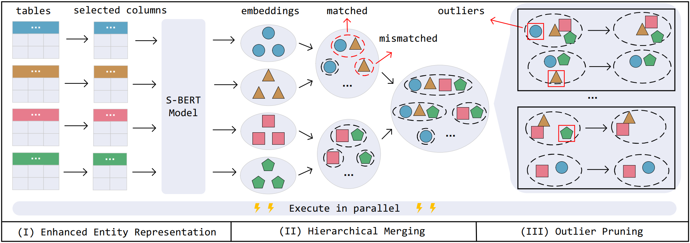
本文工作-Framework
Notes:
这是本文工作的整体框架图，MultiEM按顺序通过三个阶段解决多表实体匹配问题，即表示、合并和修剪。
在第一步表示中，所有实体被序列化并基于自动属性选择转换为高质量的嵌入。
然后，在第二步合并中，文章提出了一个表级层次合并算法，以高效地生成候选元组。
在最后一步修剪中，文章设计了一种候选元组内的实体修剪策略，以进一步优化匹配效果。
此外，MultiEM具有高度可并行化的设计。在合并阶段，算法可以独立合并所有表对。同样，在修剪阶段，每个元组也可以独立进行修剪，而不会牺牲匹配性能。
下面，我来依次解释这三个模块。（click）

Slide 12
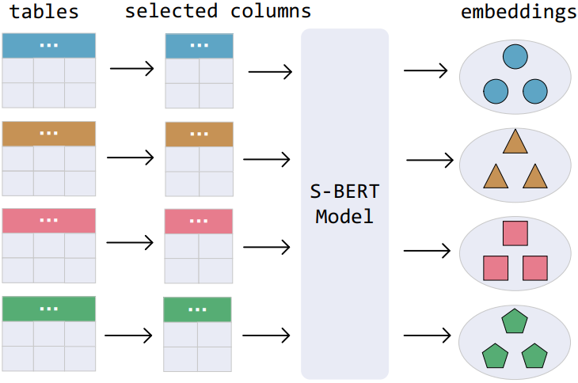
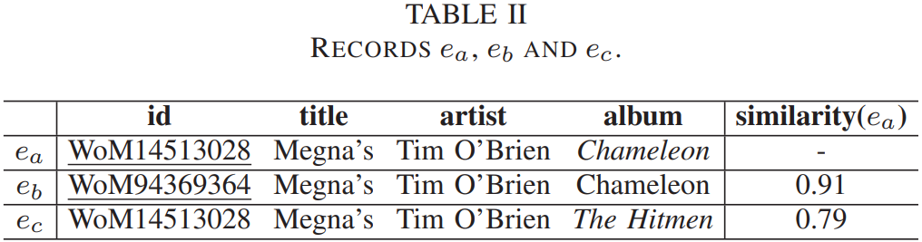
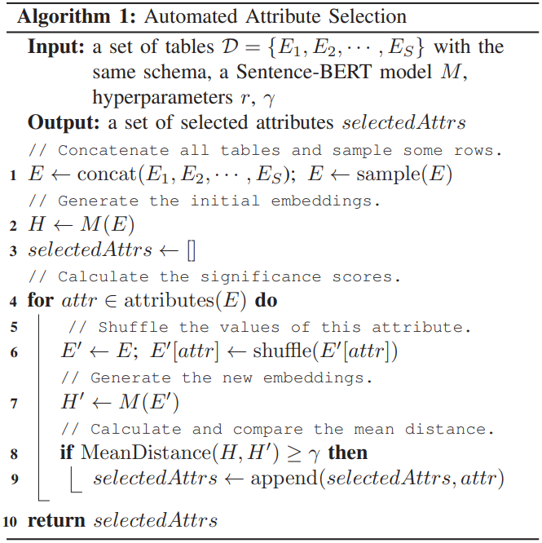
本文工作-Enhanced Entity Representation
1.Using pre-trained language model
use a pre-trained Sentence-BERT model to represent all entities
( keep the lightweight and high efficiency of MultiEM )
2. Automated Attribute Selection
records $e_{b}$ and $e_{c}$ are obtained by replacing the id and album of $e_{a}$
there is a lower similarity (i.e., 0.79) between $e_{a}$ and $e_{c}$
changes made to the attribute album significantly impact the embedding of entity
Notes:
首先，是实体表示增强模块。
因为无监督实体匹配场景中不存在匹配或者不匹配的标签，所以实体表示的质量显著影响后续匹配任务的有效性。
Sentence-BERT在句子语义表示中展现了其强大的能力，可以支持许多下游任务。因此，文章使用预训练的Sentence-BERT模型来表示所有实体，无需额外的训练成本，可以保持模型的轻量级和高效性。
然而，直接使用预训练的Sentence-BERT来表示实体可能不够好，因为它忽略了实体具体属性与实体匹配的相关性。
我们可以通过一个例子看出，实体的不同属性，对实体匹配的贡献是不一样的。
如表II所示，通过分别替换ea的id属性和专辑属性得到了记录eb和ec。并计算经由预训练模型表示后的embedding的相似性，可以发现，ea和ec之间的相似性明显降低了，我们可以推断出，对专辑属性的更改，会显著影响实体的embedding表示。
因此，文章设计了一个自动属性选择算法，以在使用预训练语言模型之前，筛选出对后续实体embedding表示影响较大的属性集合，利用这些属性作为输入，来增强实体的表示。（click）

Slide 13
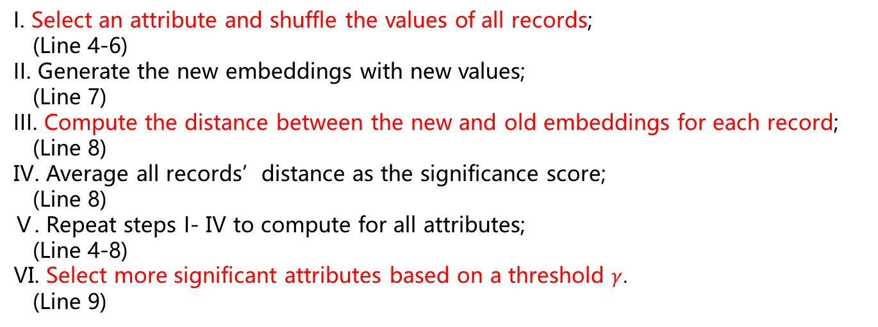
本文工作-Enhanced Entity Representation
1.Using pre-trained language model
use a pre-trained Sentence-BERT model to represent all entities
( keep the lightweight and high efficiency of MultiEM )
2. Automated Attribute Selection
I. Select an attribute and shuffle the values of all records;
(Line 4-6)
II. Generate the new embeddings with new values;
(Line 7)
III. Compute the distance between the new and old embeddings for each record;
(Line 8)
Ⅳ. Average all records’distance as the significance score;
(Line 8)
Ⅴ. Repeat steps I- Ⅳ to compute for all attributes;
(Line 4-8)
Ⅵ. Select more significant attributes based on a threshold $γ$.
(Line 9)
Notes:
自动属性选择算法，可以简单理解为：
每次遍历选择实体的一个属性，将所有记录实体在该属性上的值打乱，再为每个实体生成新的embedding表示，然后，计算新旧embdding表示之间的平均距离，如果距离大于给定的阈值gamma，则认为该属性对实体表示的增强是有贡献的，从而选择该属性。（click）

Slide 14
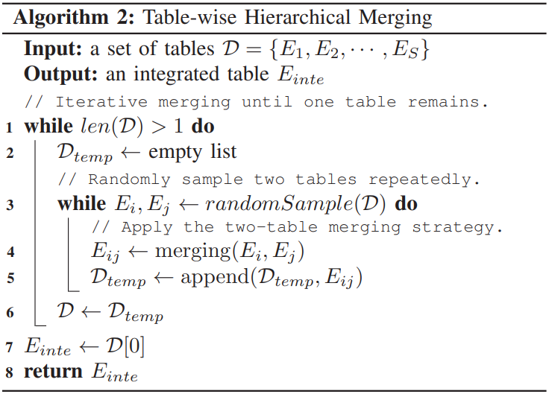
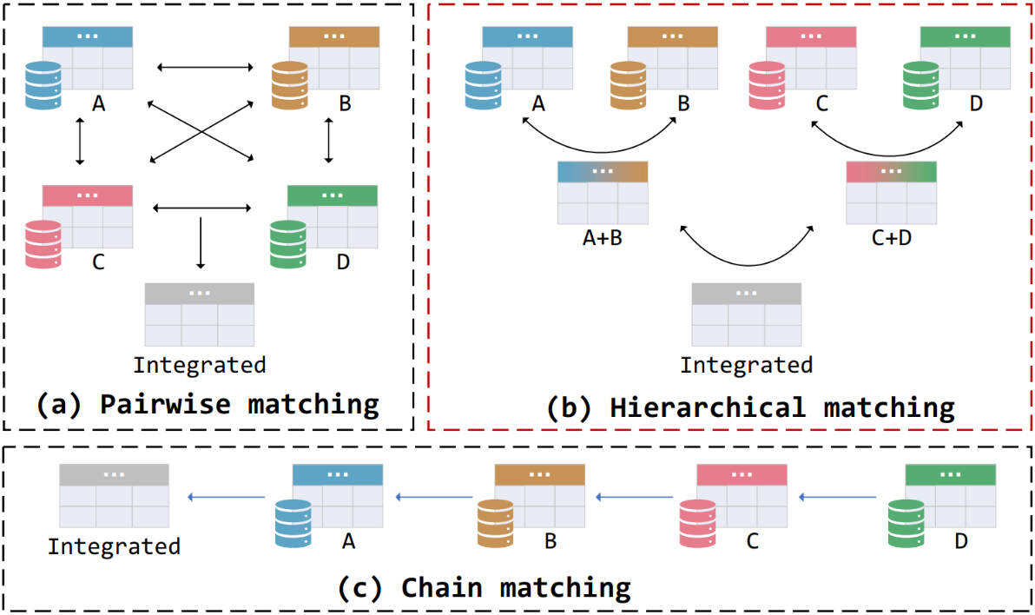

本文工作-Table-wise Hierarchical Merging
1. table-wise hierarchical merging algorithm
every two tables are merged into a single table (Line 4) hierarchically and iteratively until one table remains (Line 7) as the final result.
1) high computational complexity
2) transitive conflicts
Notes:
增强了实体的embedding，接下来，是合并阶段。
在合并阶段中，文章提出了一个表级层次合并算法，以高效地生成候选元组。
不论是成对匹配还是链式匹配，这两种扩展方式都存在计算复杂性高和传递冲突的问题。
文章提出的表级层次合并算法，通过层次化地迭代地将当前层次的两个表合并为一个表，直到最终只剩下一个合并后的表为止，大大降低了计算的复杂度。
了解了总体的合并过程，那么，接下来，我们需要解决的是，如何具体处理两个关系表的合并呢? （click）（click）

Slide 15
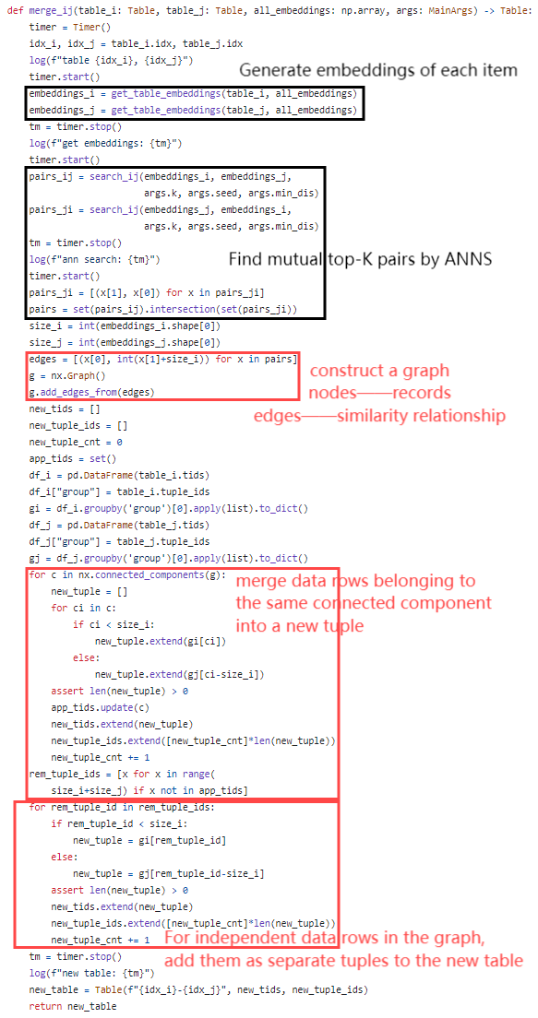
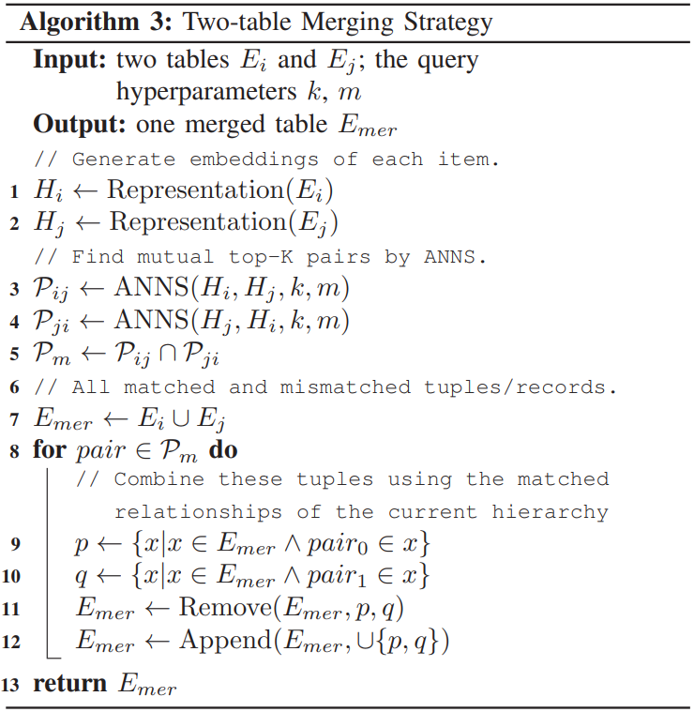

本文工作-Table-wise Hierarchical Merging
2. Two-table Merging Strategy
The core of this strategy :
merge the matched entities and
keep the mismatched ones in the next hierarchy.
leverage HNSW^{[1]} to build the indexes on every two tables and employ them to find all mutual top-K items with a distance less than $m$ as matched pairs $𝒫_{m}$(Lines 3-5).
merge all matched tuples based on the matched relationships of the current hierarchy and retain the mismatched ones into a new table Emer (Lines 6-12).
[1] Y. A. Malkov and D. Yashunin, “Efficient and robust approximate nearest neighbor search using hierarchical navigable small world graphs” TPAMI, 2020, 824–836.
Notes:
两表合并策略的核心是：合并两个表中匹配的实体，并将不匹配的实体保留在下一个层级的新表中。
具体步骤如下：
首先，利用近似最近邻搜索算法在每两个表上建立索引，并使用它们来找到互为top k相似，且距离小于阈值m的匹配实体对；
然后，根据当前层级的匹配关系合并所有匹配的元组，并将不匹配的元组保留到新表中。
我在理解这段伪代码的时候，感觉作者的思维有点跳跃，理解起来比较困难，然后去github上找到了开源的代码，（click）发现他的实现方式和伪代码不太一致。
从源码可以看出，他是先为两个表中的所有实体建立了embedding，然后通过近似最近邻搜索找到互为top k相似的实体对，然后利用实体之间的相似关系，构建了一张图，以表中的记录实体为点，以记录实体之间的相似关系为边。
这样，利用图中的连通分量的性质，来找出所有相似的实体，将这些相似的记录合并成一个元组，作为一条新纪录放到下一层级的新表中。对于在图中孤立的记录实体，独自作为一个元组，放入下一层级的新表中。
这样，就实现了具体两个表的合并。作者给出的开源代码，要比伪代码理解起来容易的多。（click）

Slide 16
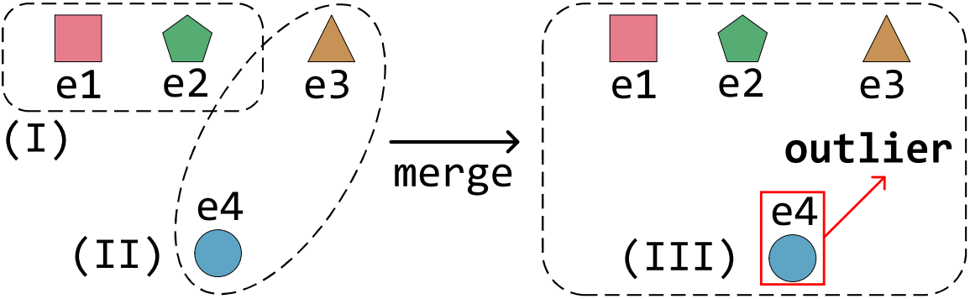
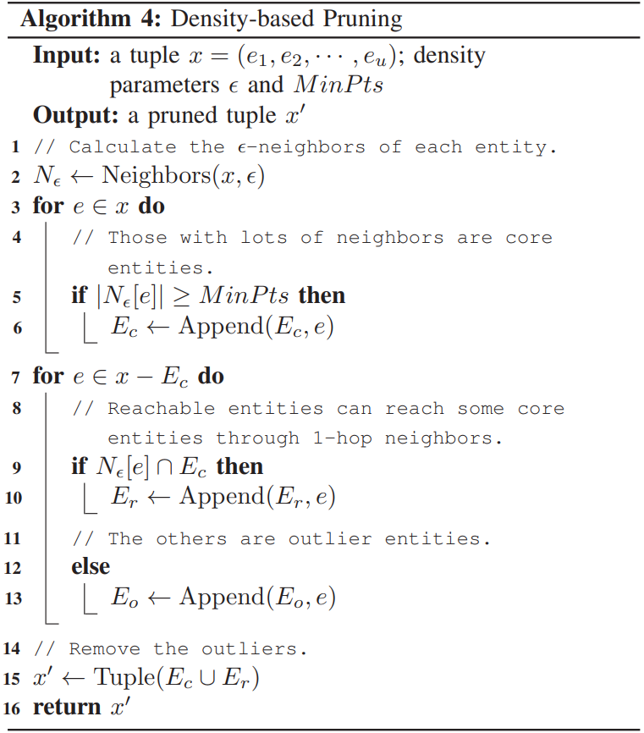
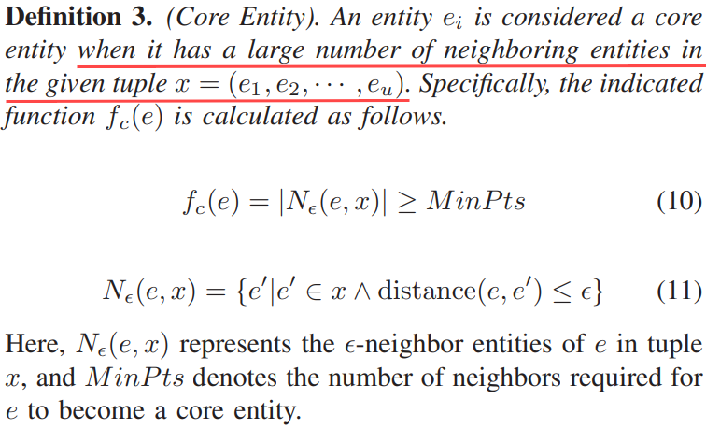
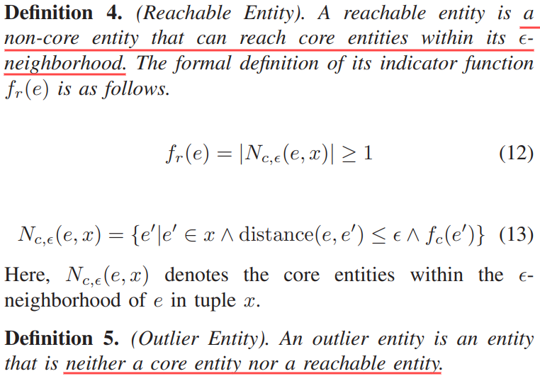
本文工作-Density-based Pruning
Definition of the pruning phase:
the problem of outlier detection and removal
of each merging tuple.
An intuitive example of pruning
Notes:
层次合并阶段会在最终合并的表中产生一些预测元组。
然而，由于合并的局部性限制，这些结果仍然存在噪声，这是因为每一次合并操作只考虑了当前正在合并的两个表。
如图所示，首先实体e1和e2、e3和e4分别被合并。然后这两个对继续被合并。然而，此时e4在元组（e1, e2, e3, e4）中成为一个离群实体，需要在修剪阶段被去除。
因此，文章将剪枝阶段定义为每个合并元组的离群检测和移除问题。
文章采用基于密度的思想，并通过识别具有不同密度的实体来设计一种剪枝策略，以提高匹配性能。
具体来说，对于每个包含多个实体的元组x，文章首先定义了三种类型的实体，分别是核心实体、可达实体和离群实体。
核心实体，指的是在给定的元组 x 中具有大量邻近实体的实体。
可达实体，指的是能够在其\epsilon-邻域内到达核心实体的非核心实体。
离群实体是指既不是核心实体也不是可达实体的实体。
接下来，文章根据算法 4 修剪每个元组。
首先，计算每个实体的 \epsilon-邻居。然后，我们找出三类实体，移除每个元组中的离群实体，并将其他实体组合成一个新元组。
离群实体的移除，可以使层次合并的结果更加准确有效。（click）

Slide 17
本文工作-MultiEM in Parallel
Merging in parallel.
all table pairs are divided into multiple groups and assigned to different computing cores.
Pruning in parallel.
each tuple’s pruning is independent and can be executed in parallel for greater efficiency.
Notes:
最后，MultiEM的设计使其能够扩展到并行模式，在不影响匹配性能的情况下进一步提升效率。
具体来说，
在合并阶段，每个层次中的表格对是相互独立的，可以并行合并。为了并行执行合并，所有的表格对被划分为多个组并分配给不同的计算核心。一旦当前层次的计算完成，合并后的表格将被聚合并为后续的合并做准备。
在修剪阶段，每个元组的修剪是独立的，可以并行执行以提高效率。为实现这一目标，合并预测可以被分成多个部分并分配给不同的计算核心。（click）

Slide 18
提纲
研 究 背 景
本 文 工 作
实 验 结 果
思 考 总 结
Notes:
接下来是实验部分。（click）

Slide 19
实验结果-Four Questions
How does MultiEM compare to state-of-the-art methods in matching effectiveness?
How efficient is MultiEM in terms of time and memory usage?
What is the influence of each key module on the effectiveness and efficiency of MultiEM?
How do different hyperparameters affect the performance of MultiEM?
Notes:
文章的实验部分旨在回答四个问题：
问题 1. 相比于当下最先进的方法，MultiEM 在匹配效果上如何？
问题 2. MultiEM 在时间和内存使用方面的效率如何？
问题 3. 每个关键模块对 MultiEM 的效果和效率有何影响？
问题 4. 不同的超参数如何影响 MultiEM 的性能？
（click）

Slide 20
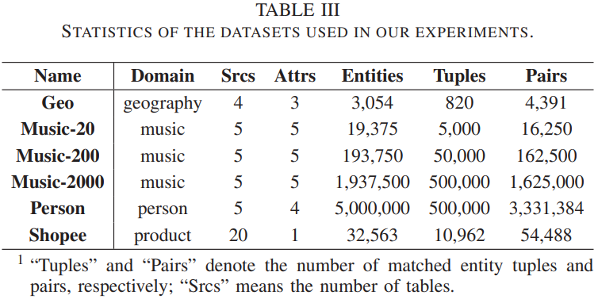
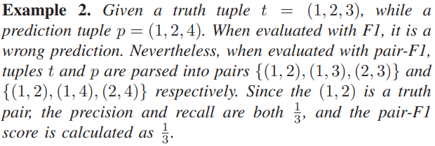
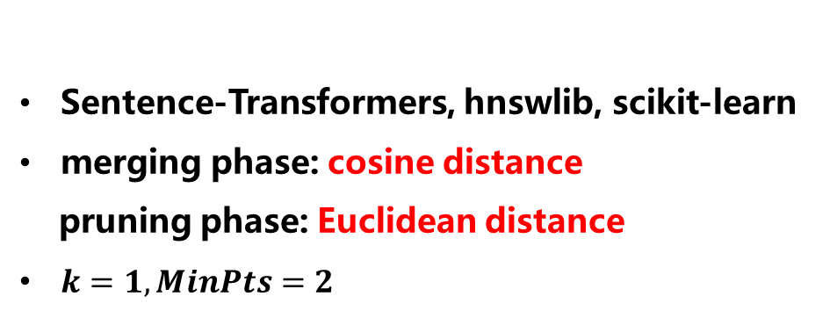
实验结果-Experimental Setup
Datasets
Baselines
Ditto
PromptEM
AutoFuzzyJoin
ALMSER-GB
MSCD-HAC
Supervised or Semi-supervised
for Two-table EM
MSCD-HAC^{[1]}
Unsupervised for Two-table EM
kaggle
methods for multi-table EM
Implementations
Metrics
Sentence-Transformers, hnswlib, scikit-learn
merging phase: cosine distance
pruning phase: Euclidean distance
$k=1,MinPts=2$
precision (P), recall (R)
F1-score (F1)
the F1-score for pairwise matching (pair-F1)
[1] A. Saeedi, L. David, and E. Rahm, “Matching entities from multiple sources with hierarchical agglomerative clustering.” in KEOD, 2021, 40–50
Notes:
在实验数据集方面，文章使用了6个数据集，涵盖地理、音乐、人口等多领域，其中前5个数据集来自之前的多表实体匹配工作MSCD-HAC，最后一个来自于kaggle。（click）
文章一共和5个现有baseline进行了对比，涵盖监督和无监督的两表、多表实体匹配方法。（click）
在合并阶段，采用余弦距离来衡量实体embedding之间的相似性，在修剪阶段，采用欧几里得距离来衡量实体embedding之间的距离。（click）
在实验指标方面，文章使用查准率 、召回率 和 F1-分数 作为主要评价指标。需要注意的是，在实验评估中，只有当预测元组与真实元组完全匹配时，才被视为正确。由于大多数baseline使用记录实体对作为评估单位，为了公平比较，文章使用成对匹配的 F1-分数（pair-F1）作为辅助指标，从另一个角度评估匹配性能。
下面，用一个例子来说明多表实体匹配任务中的F1-分数和pair-F1的区别。（click）
给定一个真实元组 t = (1, 2, 3），而预测元组 p = (1, 2, 4）。当使用 F1 分数评估时，这是一个错误的预测，F1分数为0。然而，当使用 pair-F1 评估时，元组 t 和 p 被解析为实体对 {(1, 2), (1, 3), (2, 3)} 和 {(1, 2), (1, 4), (2, 4)}。因为 (1, 2） 是一个真实对，查准率和召回率都是 1/3，所以pair-F1 分数计算为 1/3。（click）

Slide 21
实验结果-Four Questions
Question 1
How does MultiEM compare to state-of-the-art methods in matching effectiveness?
Notes:
首先，来回答问题 1. 相比于当下最先进的方法，MultiEM 在匹配效果上如何？（click）

Slide 22
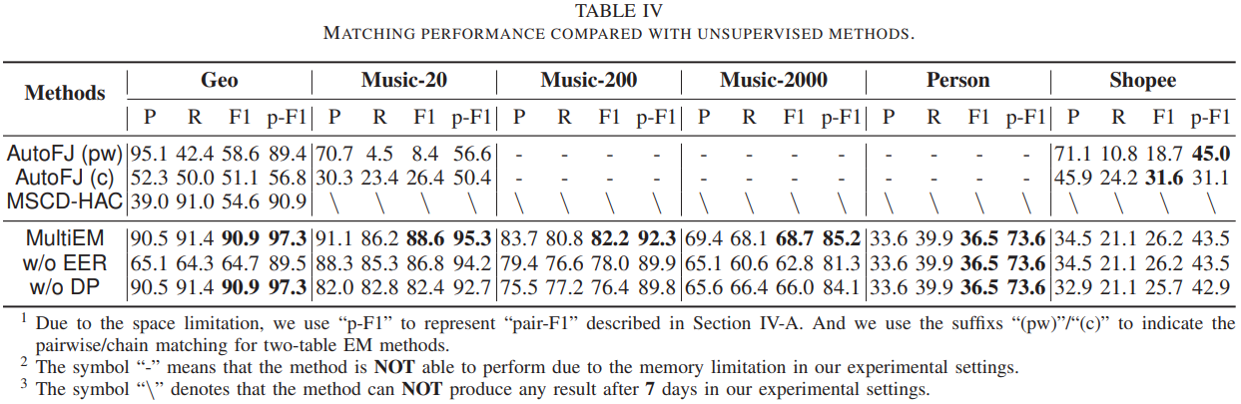
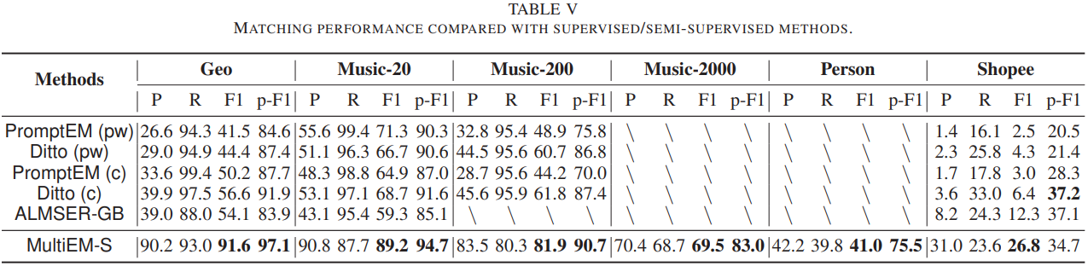
实验结果-Comparison of Effectiveness
Notes:
可以观察到，MultiEM 在大多数情况下明显优于所有两表匹配方法。在 Geo、Music-20、Music-200 和 Shopee 数据集上，MultiEM的平均 F1 分数比最好的监督学习方法高出 21.9，比最好的无监督方法高出 29.7。
MultiEM的平均 F1 分数和 pair-F1 分数分别比最好的多表实体匹配方法高出 27.3 和 4.5。
对于两个大型数据集 Music-2000 和 Person，MultiEM 的平均 F1 分数为 52.6，pair-F1 分数为 79.4。由于时间或内存限制，baselines方法甚至无法生成有效结果。
出色的匹配性能证明了文章提出的 MultiEM 的有效性。（click）

Slide 23
实验结果-Four Questions
Question 2
How efficient is MultiEM in terms of time and memory usage?
Notes:
接着，来回答问题2. MultiEM 在时间和内存使用方面的效率如何？（click）

Slide 24
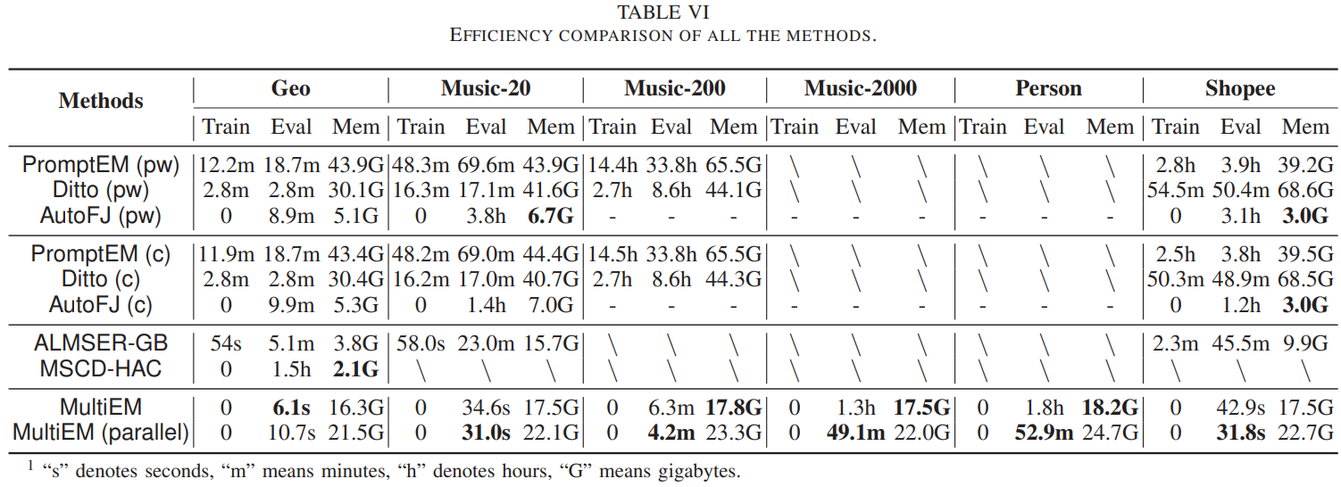
实验结果-Comparison of Efficiency
Notes:
可以看到，MultiEM 及其并行化变体 MultiEM（parallel）在运行时间方面表现出显著优势。与baseline相比，MultiEM 实现了最先进的匹配结果，平均加速近 170 倍，MultiEM（parallel）加速超过 180 倍。在 Geo、Music-20 和 Shopee 数据集上，MultiEM 的运行时间以秒为单位，而其他baseline则是分钟甚至小时级别。在 Music-2000 和 Person 等大规模数据集上，由于时间限制，大多数baseline无法产生任何结果，这进一步凸显了 MultiEM 的高效性。
在内存使用方面，MultiEM 在大多数数据集上，包括一些大规模数据集，内存占用相对较低。这是因为 MultiEM 基于近似k近邻算法，并且不依赖于任何占用大量内存的大型或复杂模型。（click）

Slide 25
实验结果-Four Questions
Question 3
What is the influence of each key module on the effectiveness and efficiency of MultiEM?
Notes:
下面，来回答问题 3.每个关键模块对 MultiEM 的效果和效率有何影响？（click）

Slide 26
实验结果-Ablation Study
the absence of the enhanced entity representation:
average F1 score decrease of 6.4% and average pair-F1 decrease of 2.5%
the absence of the pruning module:
the F1 score drops by 2.4%, and the pair-F1 drops by 1.1% on average
Notes:
MultiEM without EER 表示我们仅使用预训练的 Sentence-BERT embedding作为实体的最终表示。实验结果表明，缺少增强实体表示会显著降低匹配性能，导致平均 F1 分数下降 6.4%，平均 pair-F1 分数下降 2.5%。这些结果表明，文章提出的增强实体表示模块提高了实体表示的质量，从而提升了匹配性能。
MultiEM without DP 表示我们仅使用合并阶段的预测作为最终结果。可以观察到，修剪阶段在大多数情况下有助于性能提升。没有修剪模块时，F1 分数平均下降 2.4%，pair-F1 平均下降 1.1%。这表明文章提出的基于密度的修剪模块能够进一步优化合并阶段的预测，生成更精确的匹配结果。（click）

Slide 27
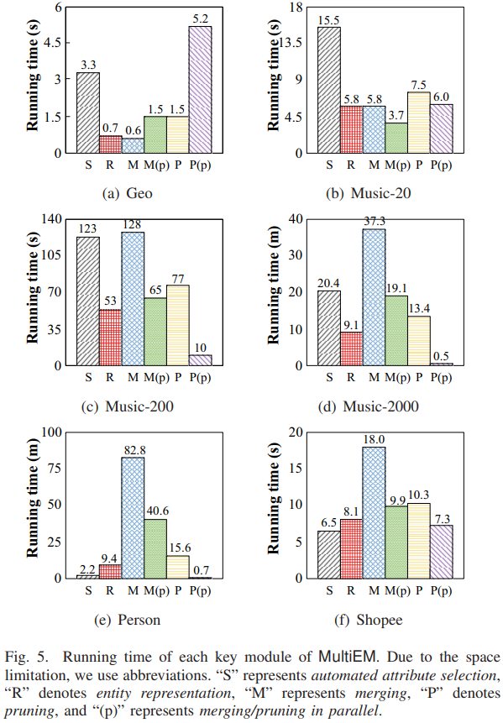
实验结果-Efficiency of each module
Time-consuming:
merging (37.3%)
pruning (29.0%)
entity representation(20.2%)
automated attribute selection(13.5%)
The parallel strategy significantly improves the efficiency of the merging and pruning. The running time drops by 13.8% and 50.0% on average of all datasets except Geo.
Notes:
文章还分析了每个关键模块的相对运行时间，如图 5 所示，合并是大多数情况下最耗时的步骤，平均占整个流程的 37.3%，而其他三个模块分别占 29.0%、20.2%和13.5% 。
此外，并行策略显著提高了合并和修剪的效率。除了 Geo 数据集外，所有数据集的平均运行时间分别减少了 13.8% 和 50.0%。（click）

Slide 28
实验结果-Four Questions
Question 4
How do different hyperparameters affect the performance of MultiEM?
Notes:
最后，来回答问题4.不同的超参数如何影响 MultiEM 的性能？（click）

Slide 29
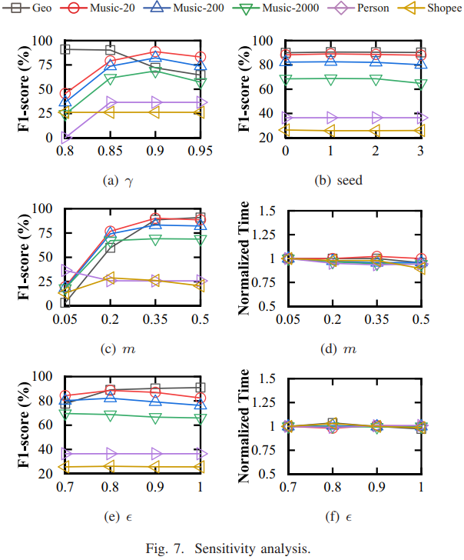
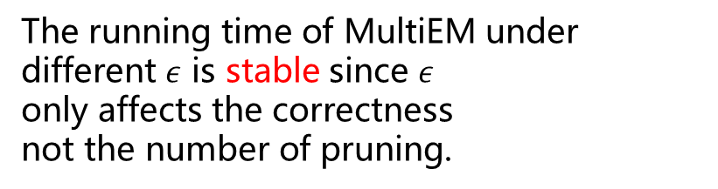

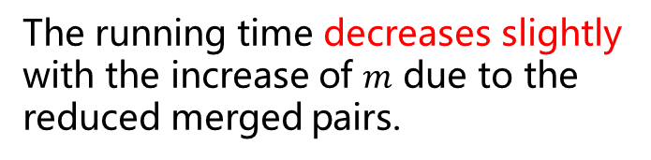

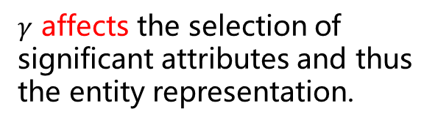
实验结果-Sensitivity of the primary hyperparameters
$γ$ affects the selection of
significant attributes and thus the entity representation.
The order of tables in the merging phase has little effect on the overall results.
The matching performance of MultiEM is sensitive to $m$ since the table-wise hierarchical merging strategy of MultiEM relies on the similarity of the entities.
The running time decreases slightly with the increase of $m$ due to the reduced merged pairs.
The running time of MultiEM under different $ε$ is stable since $ε$
only affects the correctness
not the number of pruning.
The overall matching performance is stable as the $ε$ varies. In some cases, the F1 score increases when $ε$ increases; in others, it drops.
Notes:
由于不同数据集的运行时间范围过大，文章对运行时间进行了归一化，以更好地展示其变化趋势。
从图7a中可以观察到，随着gamma的变化，MultiEM 的匹配性能也随之变化。这是因为gamma的值影响了重要属性的选择，从而影响实体表示，这是无监督实体匹配效果的关键因素。
另外，作者选择了四个不同的随机种子 {0, 1, 2, 3}，并在所有数据集上重复了实验，以探究multiem在合并阶段对合并顺序的敏感性。结果如图 7(b) 所示。可以看到，文章提出的方法对合并阶段表的顺序不敏感。所有数据集的 F1 分数平均变化仅为 1.4。这一发现可以归因于在层次合并中，每个实体在某个层次上可能会与其他实体进行比较。因此，顺序对整体结果影响不大。
从图7e中可以观察到，MultiEM 的匹配性能对m敏感，因为 MultiEM 的按表层次合并策略依赖于实体的相似性。因此，文章为每个数据集选择了最优的m取值。此外，随着m的增加，合并对的减少，使运行时间略有下降。
最后，文章对修剪阶段的聚类半径epsilon进行了敏感性分析，结果如图 7(e) 和 7(f) 所示。我们发现，随着epsilon的变化，整体匹配性能是稳定的。在某些情况下，随着epsilon增加，F1 分数会增加；而在其他情况下，分数会下降。这是因为较小的epsilon会导致更多的错误离群实体，而较大的epsilon会导致某些核心实体和可达实体的误判。此外，我们发现，不同epsilon下 MultiEM 的运行时间是稳定的，因为epsilon只影响正确性，而不影响修剪的数量。（click）

Slide 30
提纲
研 究 背 景
本 文 工 作
实 验 结 果
思 考 总 结
Notes:
最后，是思考与总结。（click）

Slide 31
思考总结
（Two-table）Entity Matching
Multi-table Entity Matching
blocking
matching
merging
pruning
a parallelizable table-wise hierarchical merging algorithm
a density-based strategy to prune outliers
improve effectiveness
match multiple tables efficiently
Limitations:
1. focus solely on representation-based entity matching and do not explore more effective interaction-based techniques
2. overlook the merging paths of each data item in the hierarchical merging
Notes:
文章首次正式研究了无监督的多表实体匹配问题, 并将其形式化为一个两步过程——合并与修剪，并提出了一种高效且有效的解决方案MultiEM，
在合并阶段，采用一种可并行化的按表层次合并算法，以高效的匹配多个表；
在修剪阶段，采用基于密度的策略来修剪离群点，进一步提高了算法的有效性。
这篇文章的缺点是：
一方面，文章仅仅关注基于表示的实体匹配，并没有采用一些考虑实体间关系的交互技术
另一方面，文章虽然采用了按表的层次合并算法，但是并没有深究每个数据项的合并路径，这些合并路径可能对于后续的修剪工作有帮助。（click）

Slide 32
Thank You
Presented by Me
Notes:
我的分享完毕，谢谢大家！

